Slide 1
BLOT—Body Line of Thought (BLOT — linea di pensiero del corpo)
Visual Story Storia visiva

Slide 2
Quali informazioni sono contenute in questa storia visiva?
Puoi cliccare sugli elementi che vuoi approfondire
Location / Calendario
La storia
La scenografia
Le performer
Luci / Video / Suono
Elementi che potresti trovare intensi
Tabella dell’intensità del suono

Slide 3
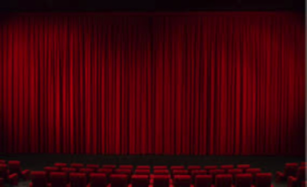
Location & Calendario
Data e orario dello spettacolo: 24 maggio 2025 ore 19.00
Indirizzo del teatro: Teatro delle Passioni, Via Antonio Peretti, 9, 41124 Modena
Descrizione visiva dell’ingresso del teatro: L’edificio del teatro è di colore giallo. Si accede al teatro dalla piazza attraverso una grande porta di vetro. Da qui si entra nel foyer composto da un lungo corridoio con soffitti molto alti. Lo spazio è molto luminoso con luci a led, bacheche con manifesti, una televisione e una lunga panca sul lato sinistro. C’è un angolo con due piccoli tavolini e alcune sedie.
Descrizione visiva della sala: Si accede alla sala da un corridoio. A destra si trova la gradinata modulabile che può essere aperta o chiusa aggiungento o togliendo sedute in base alle necessità. Le sedute sono verde acqua e senza bracciolo. Il palco si trova a livello pavimento senza rialzi. Non è presente il sipario.
Numero totale di sedute: Le sedute totali con gradinata aperta sono 140, ma possono essere ridotte a seconda delle necessità. Per lo spettacolo BLOT le sedute saranno 84, organizzate su 6 file con un corridoio centrale.
Sono numerate? Sì
C’è qualche area speciale dove le persone neurodivergenti possono sedersi (es. vicino alle uscite, prima fila, etc…): Sì, nelle sedute sul corridoio centrale (a destra e sinistra) per agevolarne l’uscita in caso di necessità; nelle sedute di prima fila e lo spazio davanti alla prima fila è riservato per le persone con carrozzina.
Il pubblico neurodivergente può essere fatto accedere quando il resto del pubblico è già seduto, poco prima dell’inizio dello spettacolo? Si, se segnalano la loro presenza allo staff del teatro.
Potete organizzare una comfort zone? Si
Descrizione visiva della comfort zone: Un luogo leggermente appartato rispetto al foyer verrà allestito con sedute, oggetti morbidi e acqua.

Slide 4
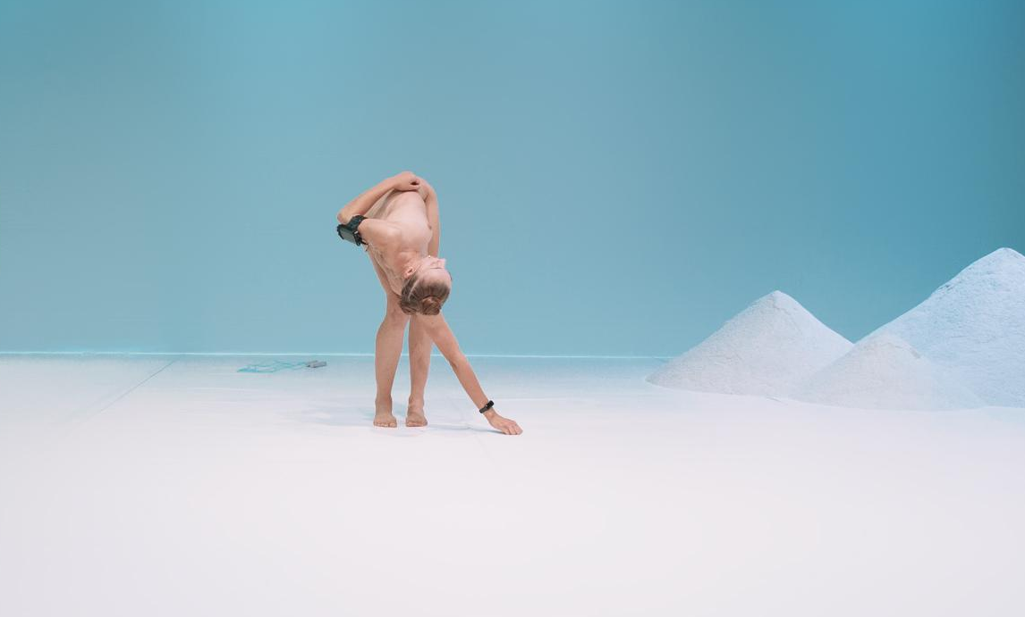
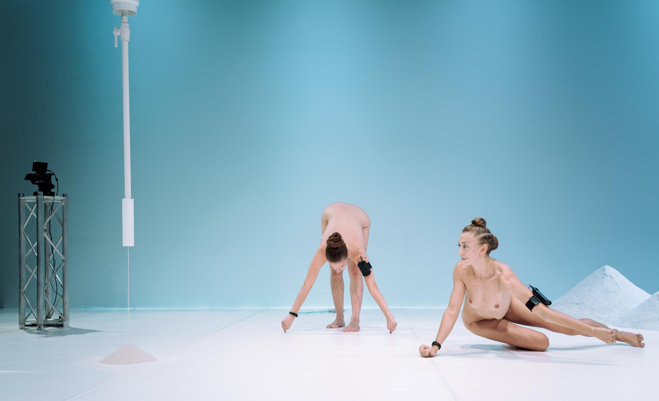
La storia
BLOT riguarda il mondo invisibile dentro i nostri corpi. Trilioni di batteri vivono sulla nostra pelle e nei nostri organi, aiutandoci a digerire il cibo, combattere le malattie e mantenere la salute. La performance esplora come questi piccoli organismi plasmino ciò che siamo e ci connettano al mondo che ci circonda. Utilizzando movimento, parole e immagini, lo spettacolo rivela i modi sorprendenti in cui i batteri influenzano la nostra respirazione, sudore e persino le emozioni. Ci invita a vedere il corpo umano non come qualcosa di separato, ma come un sistema vivente, sempre in cambiamento e che lavora insieme alla vita microscopica al suo interno.

Slide 5
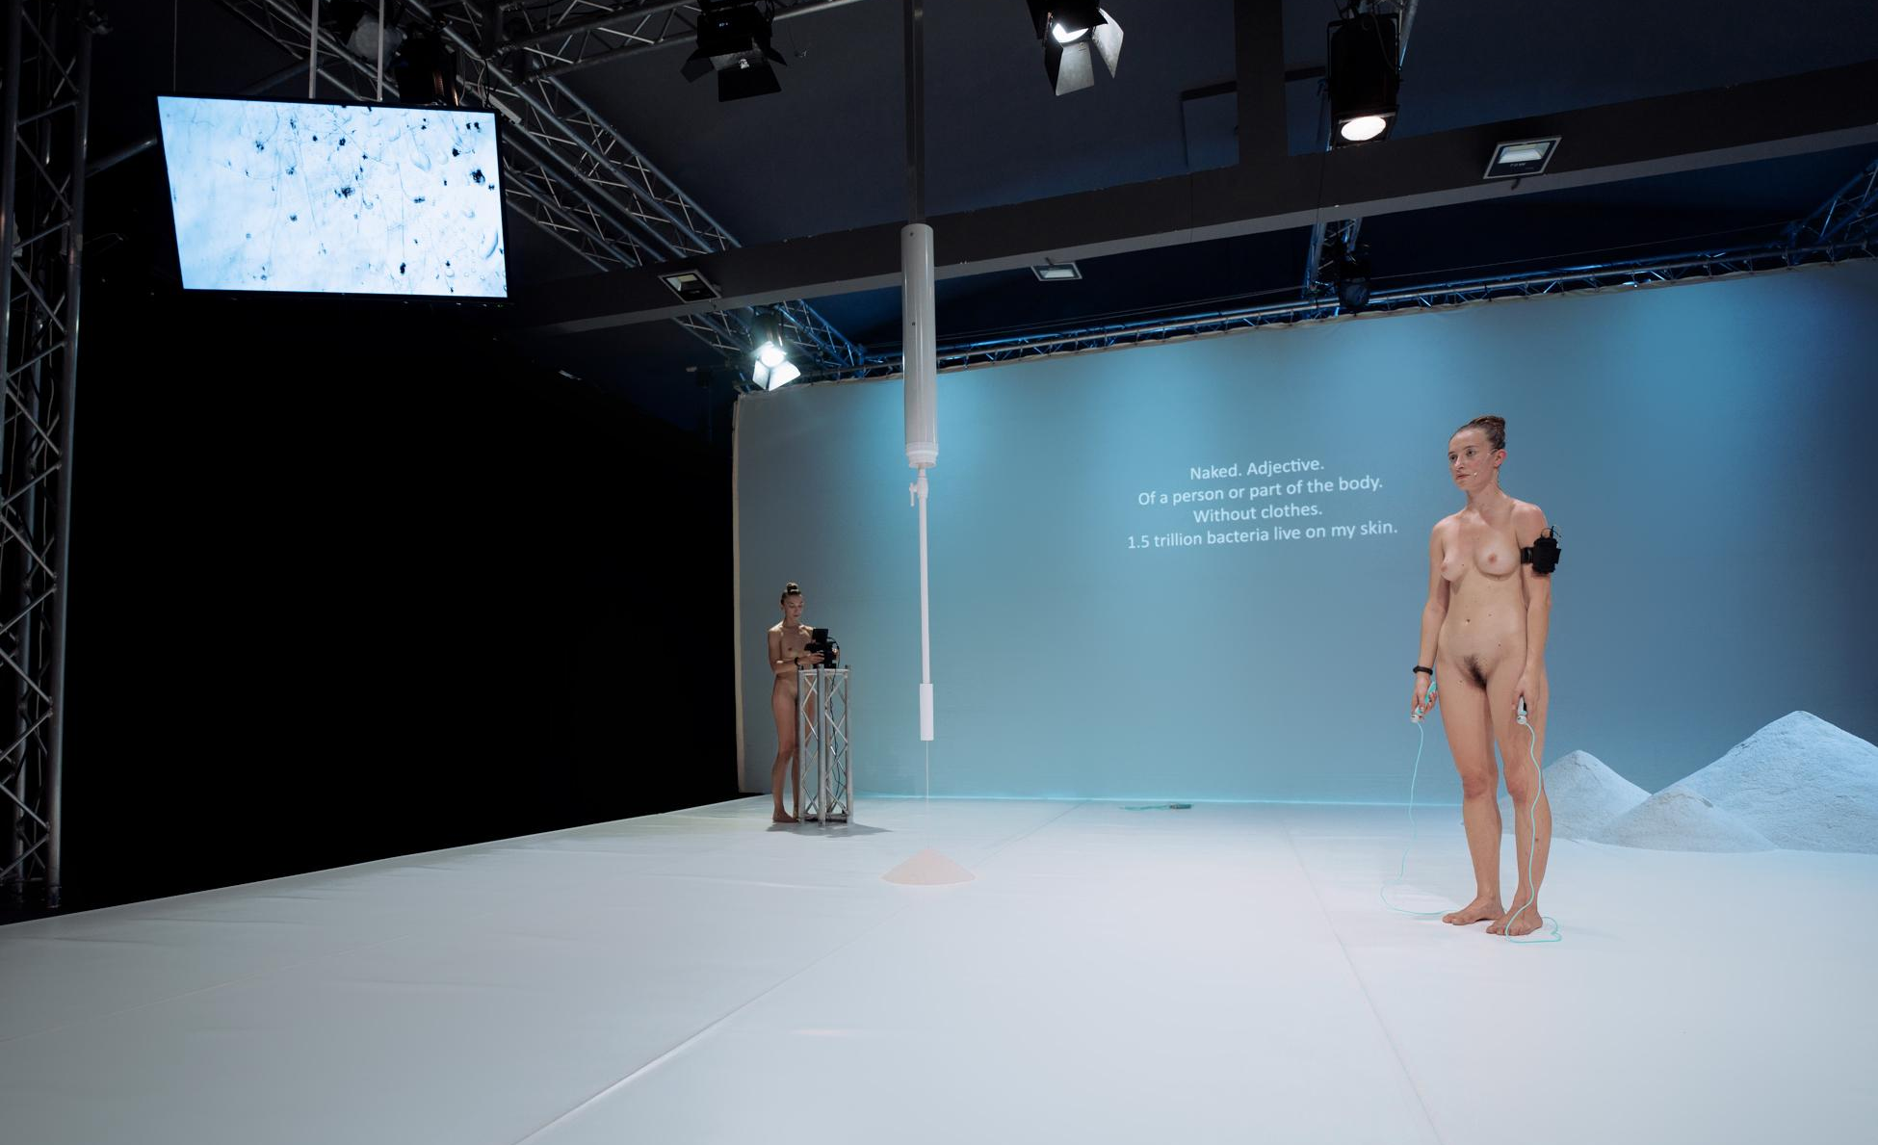
La scenografia
The performance has a very clean and clear set with white dance floor and white background. Sometimes, depending on the venue, the background can be a wall. On this background surtitles and open captions are projected.
Lo spettacolo ha una scena molto pulita e chiara, con un tappeto danza bianco e un fondale bianco. A volte, a seconda del luogo, il fondale può essere una parete. Su questo fondale vengono proiettati i sottotitoli e le didascalie aperte.
La scenografia è composta da:
Tre (o quattro) mucchi di sale situati sul fondo del palco lato sinistro;
Un oggetto bianco a forma di tubo da cui scende sabbia sottile in un momento specifico dello spettacolo;
Un microscopio su uno stand situato sul fondo del palco lato destro;
Una televisione a schermo piatto appesa al soffitto sulla parte anteriore del palco lato destro;
Due corde per saltare sul fondo del palco e sulla parte sinistra del palco.

Slide 6
Le performer
Lo spettacolo è interpretato da due danzatrici completamente nude. Indossano polsini neri con trasmettitori per microfono e microfoni ad archetto color carne, e i loro capelli sono raccolti.
Durante lo spettacolo si chiamano per nome — Luiza e Simona.
Iniziano lo spettacolo già sul palco in varie posture e vi rimangono fino alla fine.
Non si avvicinano al pubblico. Se lo spazio scenico è piccolo, si spostano verso la parte anteriore del palco e possono essere molto vicine agli spettatori.
Durante gli applausi, si coprono con abiti neri.
LUIZA
SIMONA

Slide 7
Luci / Video / Suono
LUCI:
C'è un unico cambio di luce, caratterizzato da una luce bianca, uniformemente distribuita e di intensità normale, con lo sfondo illuminato in ciano. Durante l’ingresso del pubblico, i posti a sedere sono illuminati, ma questa luce verrà attenuata all’inizio della performance.
VIDEO:
I sottotitoli bianchi e le didascalie aperte vengono proiettati sullo sfondo per l’intera durata dello spettacolo. Lo schermo TV mostra un'immagine bianca sfocata, che a un certo punto si mette a fuoco, rivelando viste microscopiche dei batteri.
SUONO:
La colonna sonora include musica d’ambiente elettronica con vibrazioni elevate, generate tramite metodi analogici con frequenze e intensità variabili, testi parlati dalle performer amplificati attraverso microfoni ad archetto e dialoghi preregistrati delle due performer sovrapposti alla musica. Il volume del suono non supera gli 80 decibel.

Slide 8
Elementi che potresti trovare intensi
NUDITA’
Le performer sono completamente nude per tutta la durata dello spettacolo, e il pubblico le vede così fin dall'inizio. Tuttavia, la performance non riguarda la nudità nel senso tradizionale. Esamina il corpo femminile da una prospettiva scientifica e biologica, concentrandosi sull'anatomia piuttosto che sui significati culturali o sociali. L'ambientazione richiama un laboratorio, creando uno spazio neutro in cui il corpo è semplicemente un corpo—qualcosa di naturale, funzionale e in continua trasformazione.
INTENSITA’ DEL SUONO
La musica nello spettacolo oscilla tra suoni ambientali morbidi e momenti di maggiore intensità. Lo spettacolo si apre con suoni elettronici intensi, creando un'atmosfera di tensione e attesa. Il pubblico entra mentre le performer si muovono sottilmente e la musica aumenta. Dopo i primi minuti, il volume si abbassa e l'atmosfera cambia in qualcosa di più tranquillo e minimalista. Le performer iniziano a parlare mentre saltano la corda e lo spazio si riempie di silenzio. Man mano che lo spettacolo procede, la musica elettronica cresce di nuovo, intensificandosi. Queste fluttuazioni nel suono rispecchiano i ritmi interni del corpo—battito cardiaco, respiro e movimento—rendendo la presenza delle performer ancora più viva. Alla fine, la musica si affievolisce di nuovo mentre le performer continuano a saltare la corda, fino alle ultime note in dissolvenza.

Slide 10
Dossier prodotto nell’ambito del progetto Body Landscapes. An Ecofeminist Perspective.
Grazie!

